Slide 1
SLUŽIMO SE GEOGRAFSKOM KARTOM
Orijentacija u prostoru

Slide 2
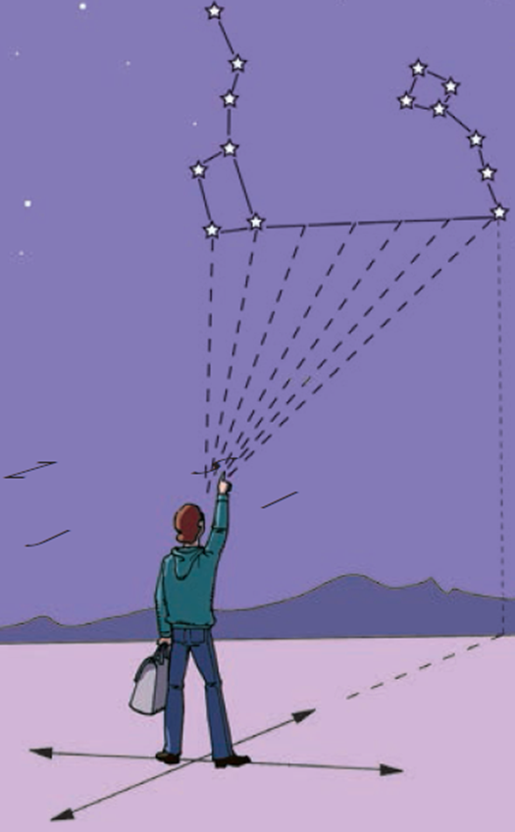
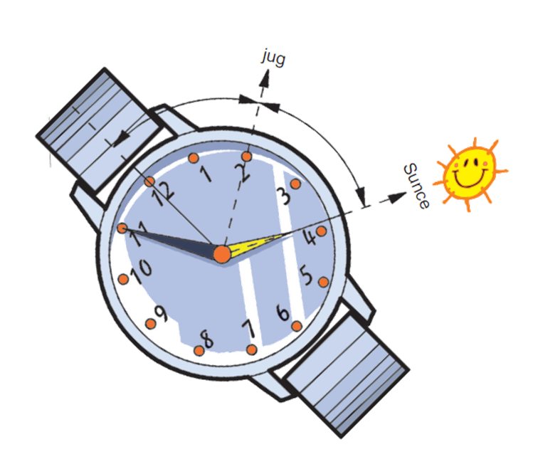
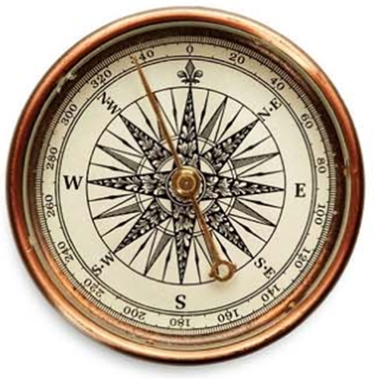
ORIJENTACIJA
orijentacija (latinski „oriens“ = istok)
orijentirati se znači odrediti strane svijeta (najprije sjever) i mjesto na kojemu se nalazimo (stajalište)
Kako se možemo orijentirati?
Kompas ( busula )
Sunce, sunce i sat
Zvijezda Sjevernjača
Mahovina
Godovi na panju……

Slide 3
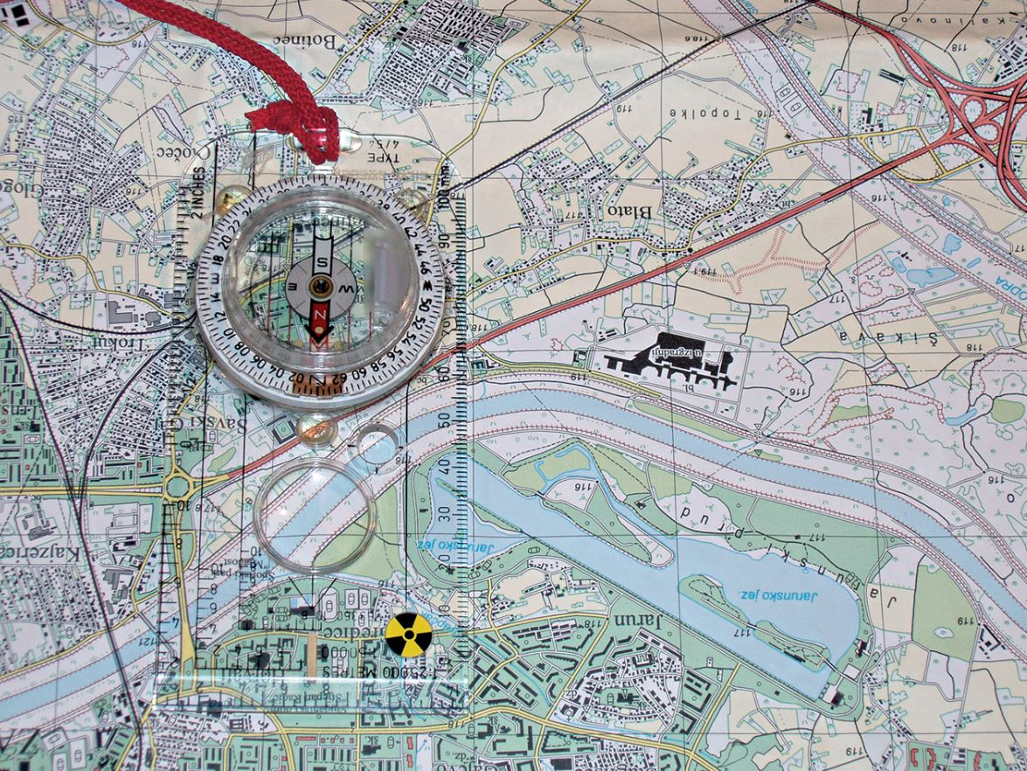
Kretanje u prostoru s pomoću topografskih karata
Orijentirati kartu znači uskladiti
stajalište i strane svijeta na
topografskoj karti sa stajalištem i
stranama svijeta u prostoru.
Orijentacija topografske karte pomoću kompasa

Slide 4
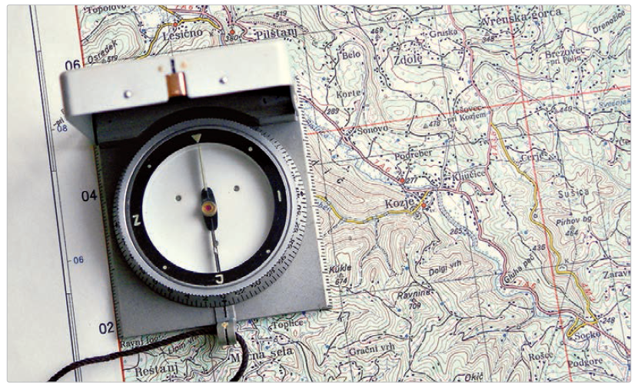
Orijentirati kartu
Kompas postavimo uz rub zemljovida.
Zemljovid okrećemo dok se kompasova igla ne poklopi s oznakom sjevera.
Odrediti stajalište, odredište, pravac kretanja
Notes:
Svijet geografije: https://www.youtube.com/watch?v=t-Ln8jluhEI Orijentacija karte

Slide 5
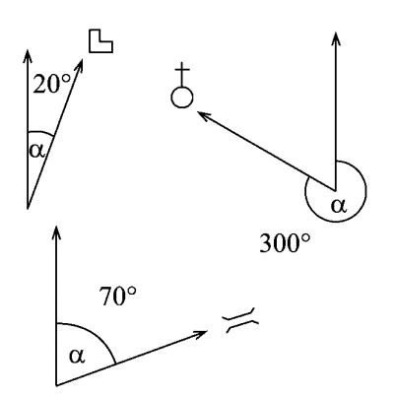
Azimut i metoda presjecanja pravaca
Azimut je vodoravni kut mjeren između smjera sjevera i smjera neke
točke ili objekta na obzoru ili smjera kretanja.

Slide 6
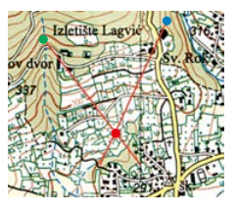
Određivanja stajališta na karti metodom presjecanja pravaca
Izabrati u prostoru i na karti najmanje dva
istaknuta objekta (označeni na karti zelenom i
plavom točkom).
Odrediti s pomoću kompasa azimut odabranim
objektima u prostoru.
Izračunati obrnute azimute.
Ucrtati obrnute azimute na kartu od zelene i
plave točke.
Sjecište pravaca obrnutih azimuta je stajalište na karti (označeno crvenom točkom

Slide 7
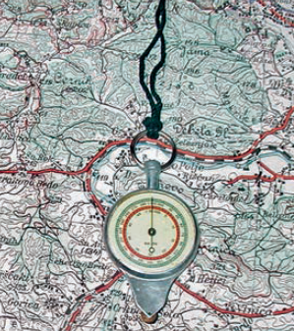
Kurvimetar (krivinomjer)
je naprava za mjerenje duljina
krivudavih crta na geografskim
kartama.

Slide 8
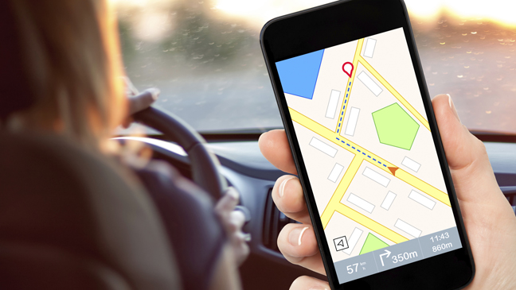
Orijentacija s pomoću satelitske navigacije
U GPS prijamnicima (ili u telefonima) mogu biti ugrađene detaljne karte koje uz geografski prikaz mogu sadržavati i različite informacije poput blizine benzinske crpke, restorana, turističkih znamenitosti i sl.

Slide 9
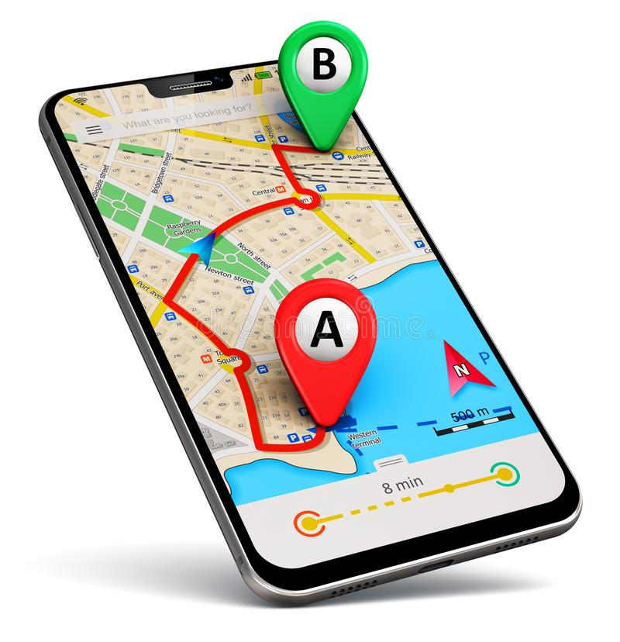
GEOGRAFSKE VJEŠTINE:
Koristeći se pametnim telefonom s
ugrađenom satelitskom navigacijom,
isplanirajte putovanje do mjesta koje
želite posjetiti.
Google Maps u planiranju putovanja

